Slide 1
ГБУ «Научный центр безопасности жизнедеятельности детей» Курсы повышения квалификации педагогических работников
Организация работы по обучению младших школьников безопасному поведению на дороге
Занятие по теме: «Элементы дороги»
Работу выполнила:
Коннова Т.Ю.,
учитель начальных классов
МБОУ СОШ №3 г.Бавлы РТ
Научный руководитель:
Закирова В.Г.,
д.п.н., профессор
Института педагогики
и психологии КФУ
Notes:
Работу выполнила:
Коннова Т.Ю., учитель начальных классов МБОУ СОШ №3 г.Бавлы РТ

Slide 2
Цель: формирование у школьников устойчивых навыков безопасного поведения на дороге.
Задачи:
познакомить детей с элементами дороги;
формировать культуру поведения на дороге;
развивать память, мышление, воображение.

Slide 3
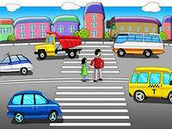

Slide 4
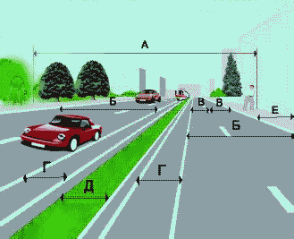
Дорога
А ─ дорога;
Б ─ проезжая часть;
В ─ полоса
движения;
Г ─ трамвайные пути;
Д ─ разделительная
полоса;
Е ─ тротуар.

Slide 5
Дорога
Она давно уж служит людям,
Жить невозможно без неё.
Там транспорт движется и пешеходы,
а место каждому определено.
Она одна, но многолика, из элементов состоит:
­ разделительная полоса делит её на проезжие части;
- тротуар или обочина примыкают с боков;
­ осталось добавить трамвайные пути, чтоб эту картину назвать вы смогли
­

Slide 6
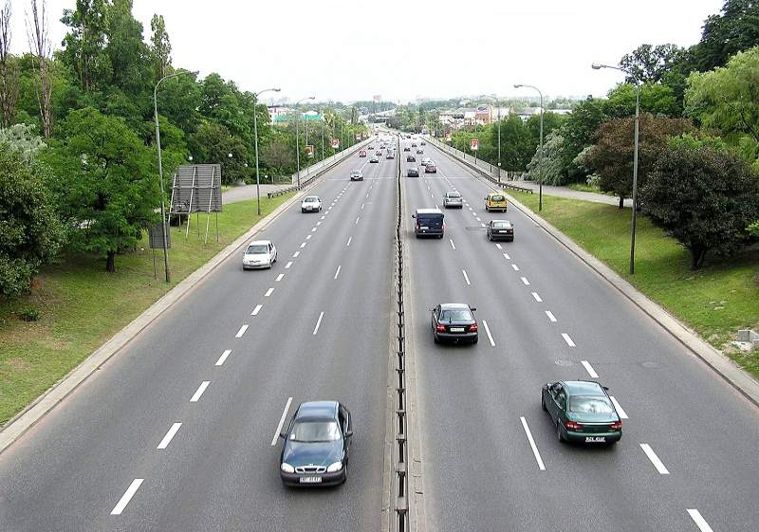
ДОРОГА С ДВУМЯ ПРОЕЗЖИМИ ЧАСТЯМИ

Slide 7
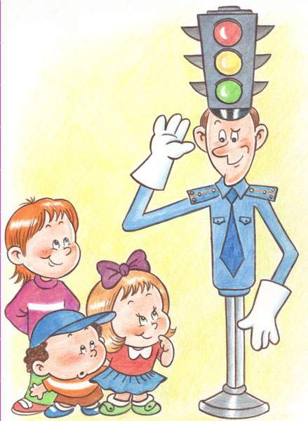

Slide 8
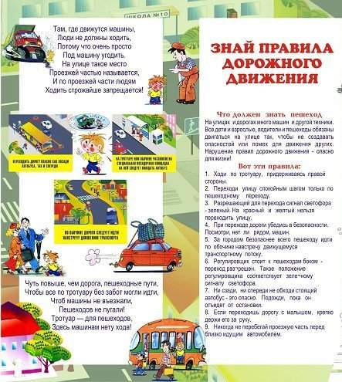

Slide 10
